Slide 1
게임 사이트 리뉴얼 하기
- 시안 디자인 개발 심화
디지털디자인(웹디자인,웹퍼블리셔)
2021-04-16
이우정

Slide 2
CONTENTS
1 리뉴얼 웹사이트 장단점 분석하기
컬러와 폰트 정하기
브레인 스토밍을 통한 키워드 도출하기
마인드맵 도출하기
아이디어 스케치와 와이어프레임 작업하기
시안 만들기

Slide 3
1 리뉴얼 웹사이트 장단점 분석하기
검은사막
https://www.pearlabyss.com/ko-KR/Company/About/Games#BlackDesert

Slide 4
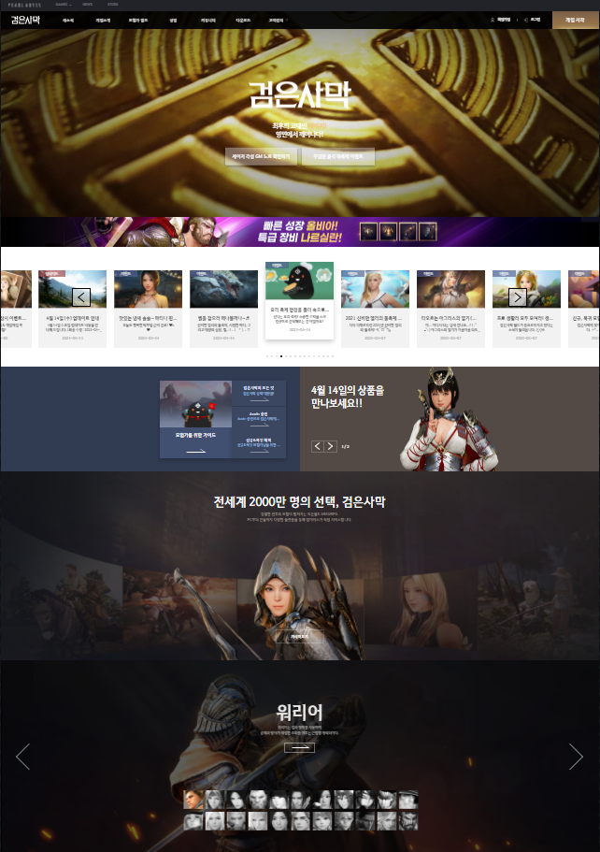
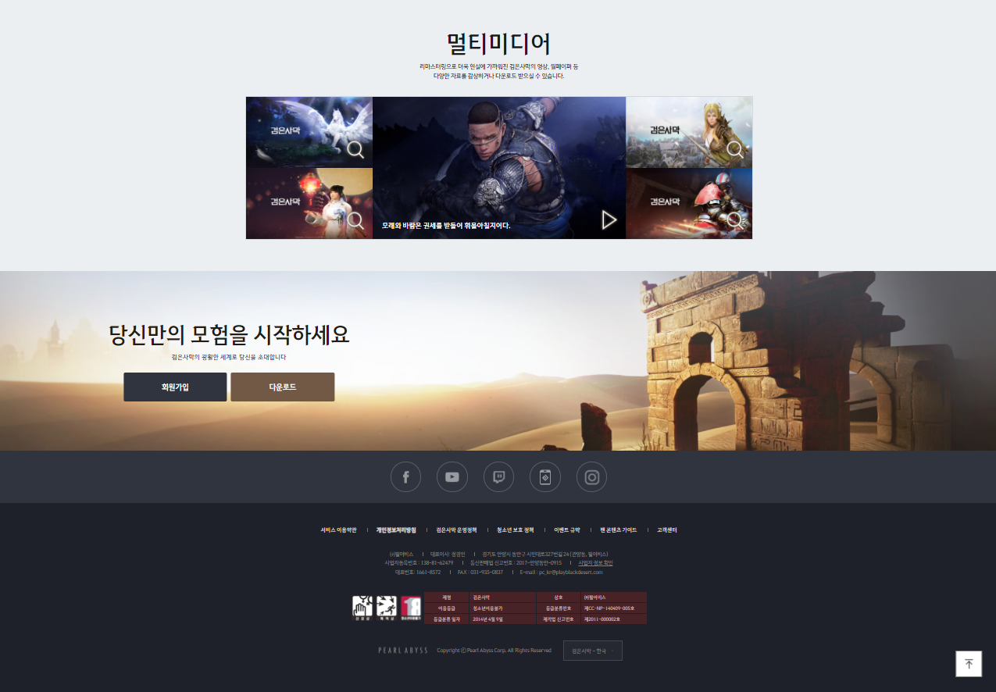
1 리뉴얼 웹사이트 장단점 분석하기
장점
컨텐츠가 다양하게 구성되어 있음.
게임 이미지에 맞는 서체를 사용.
다양한 이미지를 사용함.
단점
회원가입 및 다운로드 창이 너무 하단에 위치함.
웅장하고 광활한 느낌이 부족함.
게임시작 버튼이 구석에 위치해서 불편함.
전체적으로 컬러의 통일감이 부족함.
컨텐츠들의 순서 조정이 필요함.
▶ 메인페이지 (Index page)

Slide 5
2 컬러와 폰트 정하기

Slide 6
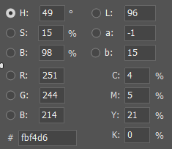
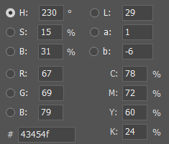

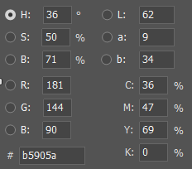
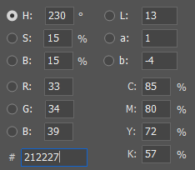
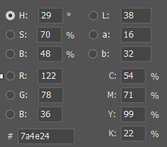
2 컬러 Color
금빛 로고와 어우러지는 컬러를 선택하여
웅장한 느낌을 더함.

Slide 7
2 폰트 Fonts
나눔스퀘어
abcdefghijklmnopqrstuvwxyz
ABCDEFGHIJKLMNOPQRSTUVWXYZ
0123456789
가장 상단 메뉴 및 푸터영역은 가독성이 좋은
꾸밈없는 서체를 사용하고
컨텐츠 부분은 게임 이미지에 맞는 서체를 사용.
Bell MT
abcdefghijklmnopqrstuvwxyz
ABCDEFGHIJKLMNOPQRSTUVWXYZ
0123456789
HY크리스탈M
가나다라마바사아자차카파타하
Download Route – 구글폰트 http://fonts.google.com/

Slide 8
3 브레인스토밍을 통한 키워드 도출하기

Slide 9
3 브레인스토밍을 통한 키워드 도출하기
검은사막
MMO RPG 펄어비스 온라인게임 모바일게임 Massively-multiplayer online 대규모 멀티플이어형 게임 Role-playing game 역할게임 캐릭터 커스터마이징 | 워리어 레인저 소서러 자이언트 금수랑 무사 매화 발키리 쿠노이치 닌자 위자드 | 위치 다크나이트 격투가 미스틱 란 아처 샤이 가디언 하사신 노바 세이지 | 모험 전투 탐험 무역 낚시 조련 연금 요리 채집 수렵 사냥 | 생동감 그래픽 사실감 박진감 광활한 | 아이템 직업 물물교환 공략 강화 오픈월드

Slide 10
4 마인드맵 도출하기

Slide 11
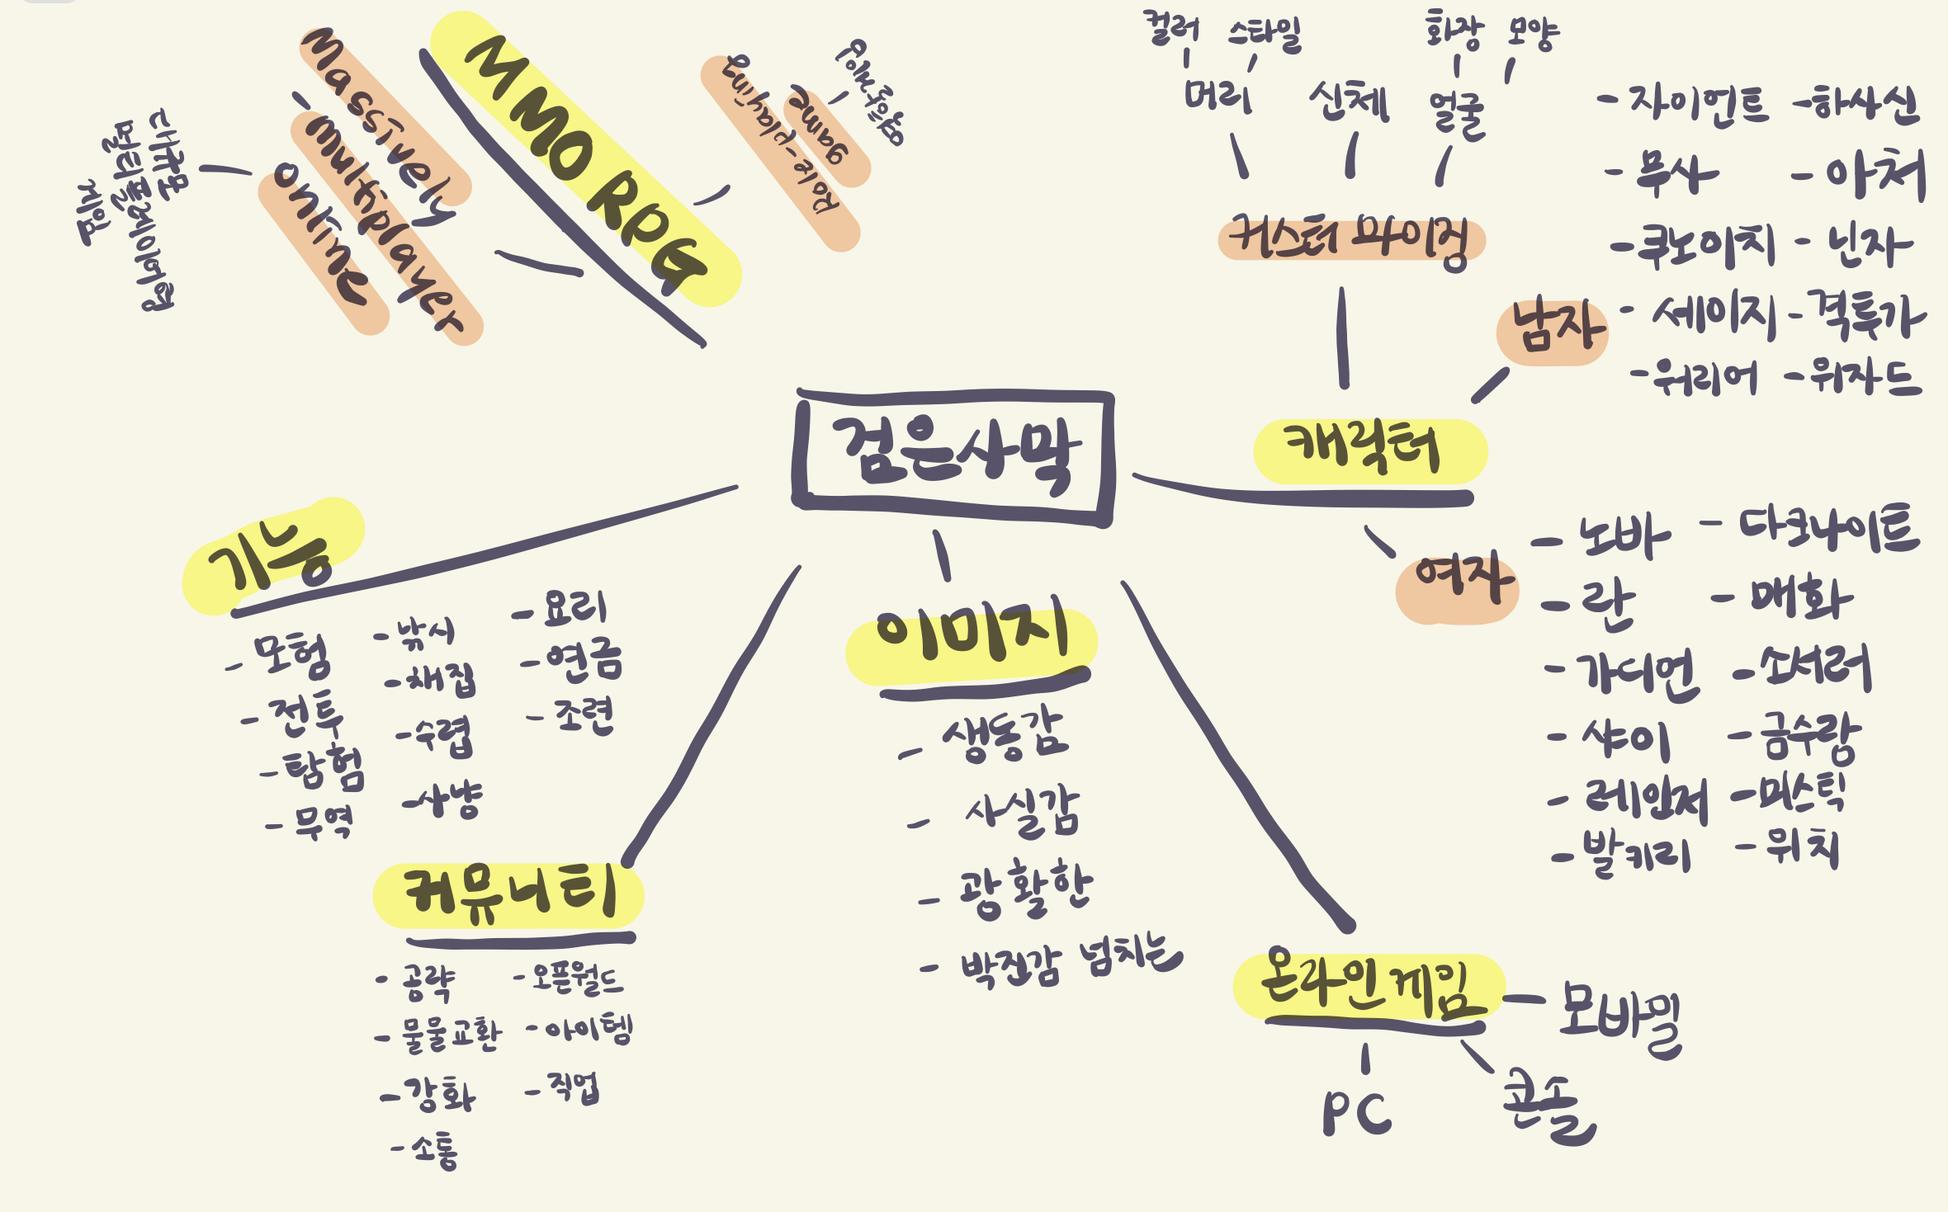
4 마인드맵 도출하기

Slide 12
5 아이디어 스케치와 와이어프레임 작업하기

Slide 13
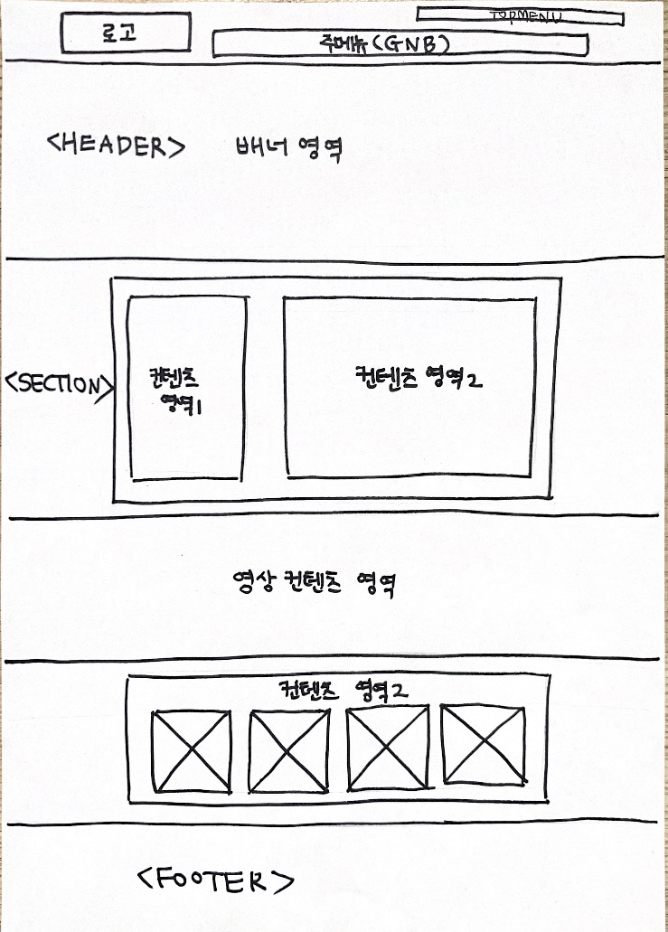
5 아이디어 스케치

Slide 14
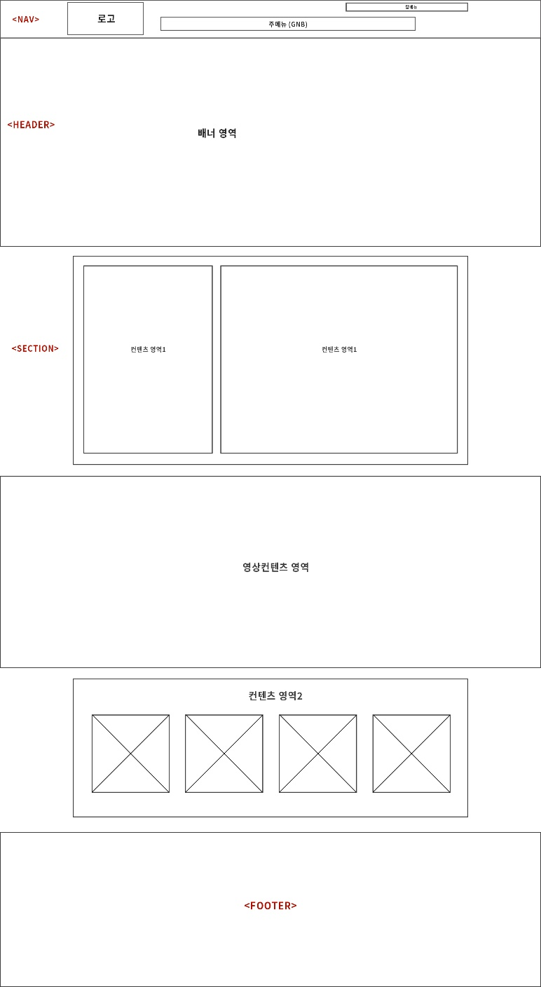
5 와이어 프레임

Slide 15
6 시안 만들기

Slide 16
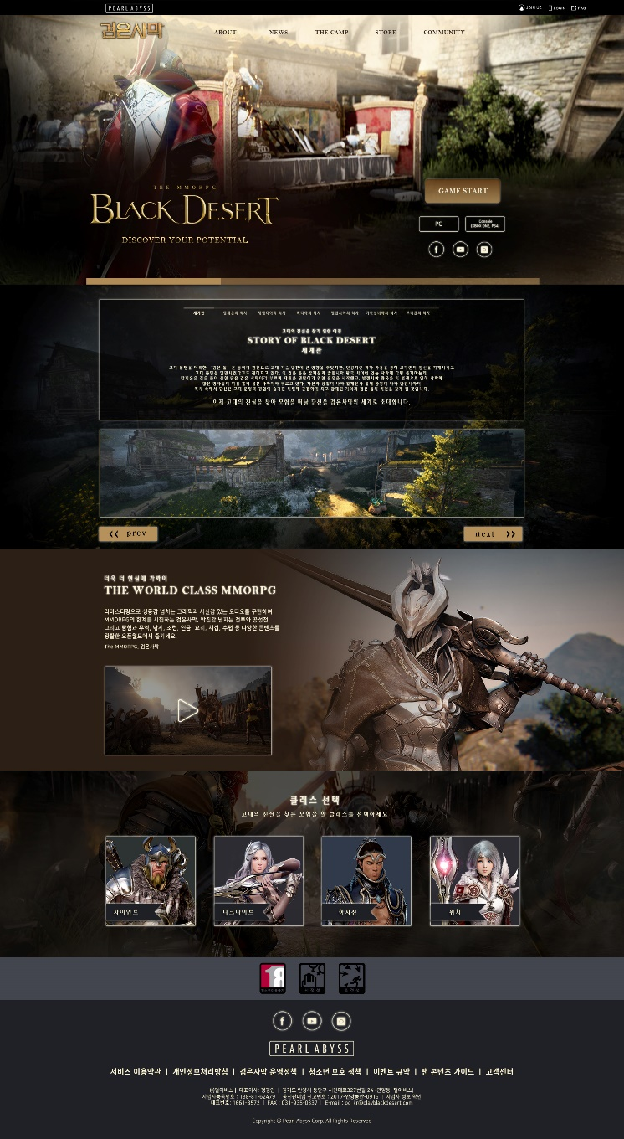
6 시안 만들기

